Slide 1
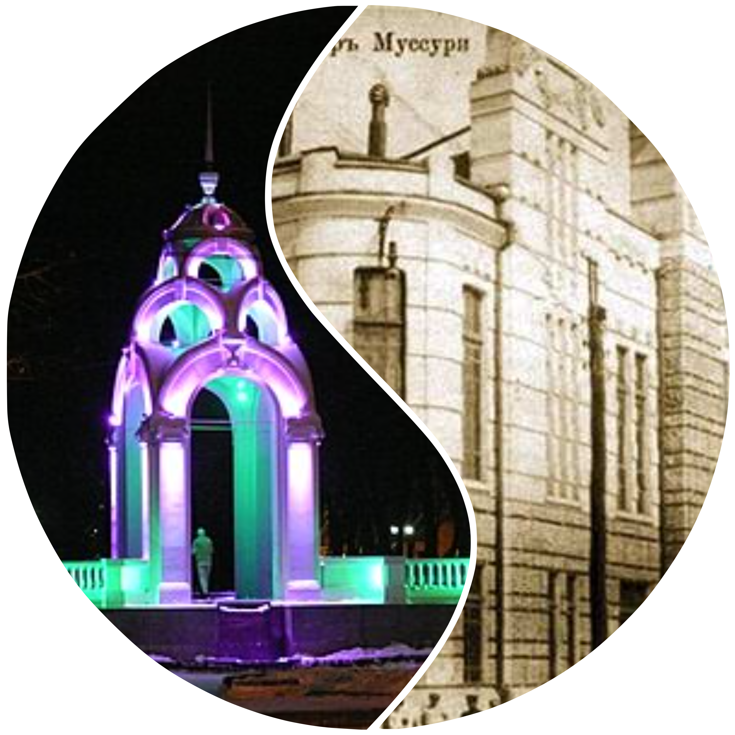
Історія Дзеркального струменя Та театру Муссурі У Харкові.
Міністерство освіти і науки України Департамент науки і освіти Харківської облдержадміністрації Харківське територіальне відділення МАН України
Конкурс: «МАН-юніор дослідник
Номінація: Історія
Роботу виконав:
ОЛЕКСАНДР БЛАЖЕВИЧ 9-Б, комунального закладу “Харківський ліцей №38, Харківської міської ради”
Науковий керівник: Науковий керівник: Германовська Тетяна Юріївна , вчитель історії і правознавства

Slide 2
Завдання дослідження:
Створити екскурсійний маршрут рідним містом, який містить ознайомлення із історичнимиархітектурними пам’ятками.
Мета: знайомство та дослідження унікальних історичних пам’яток архітектури м. Харкова, представлених Дзеркальним струменем та театром Муссурі.

Slide 3
Історія створення Скляного дзеркального струміня в Харкові
це вражаючий архітектурний шедевр, що відкритий у 1947 році. Він представляє собою каскадне підйомне спорудження, яке об'єднує функціональність та естетику.

Slide 4
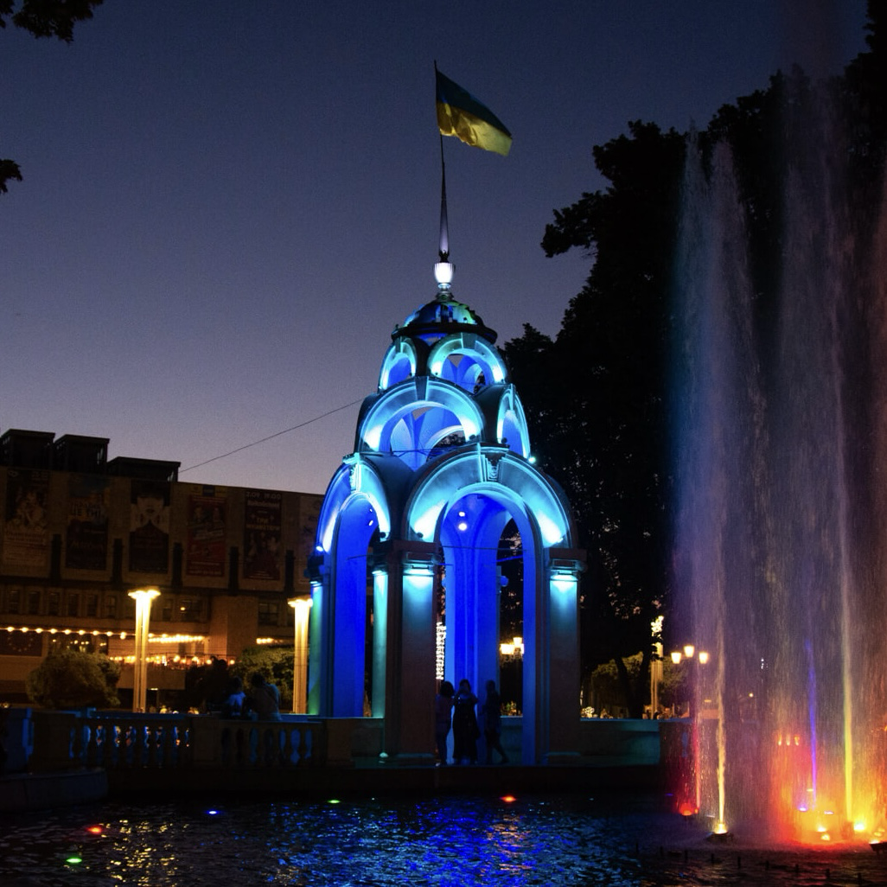
Архітектурні особливості Дзеркального струміня
Унікальний дизайн: Дзеркальний струмінь відомий своїм ексклюзивним дизайном, що поєднує в собі майстерність та технології того часу.
Символічне значення: Дзеркальний Струмінь - важливий символ Харкова, який відображає творчий та культурний дух міста.

Slide 5
Роль Дзеркального струміння в підвищенні престижу Харкова
Туристичний об'єкт
Дзеркальний струмінь є ключовою архітектурною пам'яткою та мандрівним об'єктом для туристів в Харкові.
Місце відпочинку
Для місцевих мешканців це місце для відпочинку та релаксації в самому серці міста
Дзеркальний струмінь вже понад 70 років втілює в собі культуні та архітектурні цінності міста.

Slide 6
Невеличка Передісторія
Місце, на якому споруджено оригінальний пам'ятник-пам'ятку архітектури, має багату історію. Спершу тут містився цвинтар, через це на цьому місці звели дерев'яний храм — Мироносницьку церкву, перша згадка про яку датується 1701 роком.
У 1781—1783 на місці дерев'яної церкви було збудовано кам'яну. 1792 року в зв'язку з розростанням житлових міських кварталів цвинтар на території храму скасували. У 1813—19 роки церкву значно перебудували й розширили, пізніше протягом XIX століття вона ще не раз перебудовувалась і розширялась.
У 1909—1911 до церкви прибудували дзвіницю, що за розміром була другою в місті після дзвіниці Успенського собору.
Мироносицьку церкву було знесено 11 березня 1930 року. Радянська влада планувала на її місці звести будівлю «Театру масового музичного дійства», в якому б суміщались цирк, театр і кінотеатр, але після перенесення столиці УРСР до Києва початкові плани лишились нереалізованими. Відтак, на місці новоутвореної пустки в 1930-ті роки було влаштовано тролейбусний парк просто неба.

Slide 7
Реконструкція
Альтанка-фонтан «Дзеркальний (Скляний) струмінь була споруджена у 1947 року за проєктом архітектора В. І. Коржа.
Вона розташована на вулиці Сумській у сквері Перемоги, навпроти будівлі Харківського театру опери та балету.
Влітку 2007 року до 60-ліття Дзеркального струміня було здійснено його реконструкцію. 7 серпня запрацював оновлений фонтан, під час реконструкції якого встановили 137 форсунок, 2 установки штучного туману і 135 прожекторів. Чашу фонтану, що вміщує 350 тонн води, облицювали плиткою, стінки чаші — мармуром

Slide 8
Цікаві факти про дзеркальний струмінь
Сьогодні Дзеркальний струмінь є візитною карткою та символом міста. Ні одна фотосесія весілля чи будь-якого свята не обходиться без фото на Дзеркальному струмені. Він неймовірно гарний як в день, так і вночі.
У північно-східних обласних центрах Лівобережної України (Харків, Суми і Полтава) також міськими символами є альтанки — відповідно «Дзеркальний струмінь», Сумська Альтанка, Біла альтанка.

Slide 9
ТЕАТР МУССУРІ. Причина створення театру
Театр Муссурі був заснований з метою зміцнення культурного простору Харкова, надаючи мешканцям міста доступ до високого мистецтва та театральної культури.
Цей театр став своєрідною інкубаторною платформою для розвитку місцевих талантів, даючи можливість акторам і режисерам реалізовувати свій творчий потенціал.
Залучення авангардних театральних технік і сценічних інновацій було однією з ключових причин створення Муссурі, що внесло нові стандарти в українське театральне мистецтво.
Театр Муссурі в Харкові — це яскрава сторінка в історії культури України. Заснований у початку XX століття, цей театральний осередок став символом високого мистецтва та креативного вибуху. Театр був майданчиком для експериментів і новаторства, відкриваючи двері для талановитих акторів і неординарних режисерів. Огляд його історії дозволяє не просто відстежити еволюцію самого театру, але й культурного розвитку міста Харкова як цілісної художньої екосистеми

Slide 10
Перші вистави театру
На початковому етапі Муссурі презентував класичні європейські й українські драматичні твори, підкреслюючи театральні традиції та високий рівень вистав.
У перших сезонах театр започаткував серію видатних вистав, які швидко полюбилися глядачам та сприяли зростанню його популярності.
Згодом, у перші роки свого існування, театр Муссурі став платформою для наважних експериментів і прем'єр сучасних п'єс, які викликиали як захоплення, так і гарячі дебати.

Slide 11
Відомі події, що відбулися в театрі Муссурі
Перші гастролі: Театр Муссурі приймав зарубіжні театральні колективи, проводячи культурний обмін, який збагачував місцеву сцену
Фестивалі та конкурси: Театр регулярно ставав центром проведення міжнародних фестивалів, залучаючи увагу до мистецтва Харкова і всієї України.
Історичні прем'єри: Багато інноваційних спектаклів та дебюти видатних режисерів та акторів, що змінили обличчя українського театру, відбулись саме на сцені Муссурі.

Slide 12
Вплив театру на культурне життя міста
Освітній вплив:
Спектаклі театру Муссурі служили освітньою платформою, розширюючи культурний горизонт мешканців міста, від дітей до дорослих.
Соціальна роль:
Театр активно взаємодіяв з публікою, вносячи свій вклад у соціальний розвиток міста і ставлячи в центрі уваги актуальні питання суспільства.
Естетичний розвиток:
Репертуар театру був спрямований на формування вишуканого смаку та естетичні переваги, піднімаючи загальний культурний рівень.

Slide 13
Актори та режисери, які співпрацювали з театром
Валентина Зимня: Знаменита акторка, яка зіграла ключові ролі у репертуарі театру, залишивши яскравий слід в історії Муссурі.
Анатолій Васильєв: Режисер, під керівництвом якого театр Муссурі осягнув нові вершини майстерності і оригінальності вистав.
Лариса Таранова: Яскрава акторка і режисер, внесла великий вклад у формування унікальної театральної естетики.

Slide 14
Через погану акустику час від часу театр перебудовувався і втрачав свій попередній вигляд: змінювався фасад, втрачались деталі.
У 1987 році будівля була визнана аварійною… І почалася історія забуття
У 2005 році будівля була виключена з переліку пам'яток архітектури.
А у 2019 році стало питання про знос будівлі.
Будівлю було зведено 1911 року як приміщення цирку. Автор проекту — архітектор Борис Корнєєнко. Будівля була збудована у стилі модерн, з червоної цегли. Глядацька зала не мала підпірок, висота куполу становила 70 метрів. Місця для глядачів розташовувалися амфітеатром, а сама арена розташовувалася нижче рівня землі. На той час споруда була найбільшим цирком в світі і вміщувала майже 6000 глядачів.
У 1912 у будівлю переобладнали під оперний театр, який став носити назву «Муссурі» — за іменем театрального підприємця Герасима Михайловича Муссурі, який придбав будівлю.

Slide 15
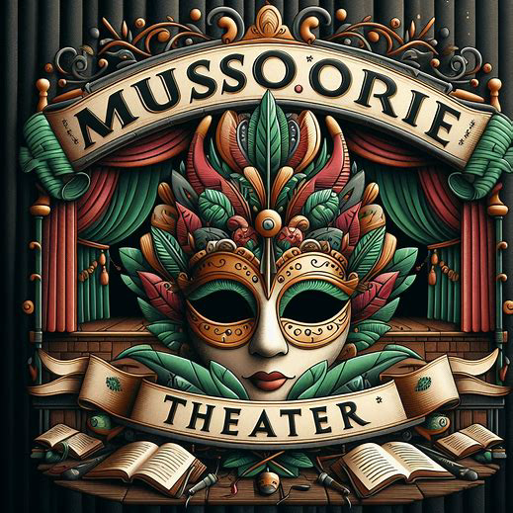
Роль театру Муссурі у розвитку української драматургії
Відродження класики: Театр Муссурі грає ключову роль у відродженні та сучасній інтерпретації класичної української драматургії на сучасній сцені.
Підтримка сучасників: регулярні постановки п'єс сучасних українських драматургів підкреслюють його прогресивність і відданість сучасному мистецтву.
Експериментальні п'єси: Залучення до репертуару експериментальної драматургії та нетрадиційної поетики сприяло зростанню популярності нових українських творів.
Я хочу сподіватися, що ця презентація про театр Муссурі призведе до його реставрації, як не як, він важливий для нашого міста і я б хотів відвідати його в новій обгортці!

